Slide 1
Projet 6 : Avis Restau
Challenge : Améliorez le produit IA de votre start-up
https://github.com/blanchonnicolas/IA_Project6_Openclassrooms_IAStart_Up

Slide 2
Agenda
01
02
03
04
Traitement des données textuelles
Contexte et objectifs
Jeu de données
Nettoyage des données
Pondération des mots
Etude et Sauvegarde des modèles de classification
Classer de nouvelles données collectées via API YELP
Authentification API
Structure JSON GraphQL
Pipeline Traitement du texte
Chargement des modèles
Classification des nouvelles données
Représentation des résultats sur une PAGE WEB
Création des variables RFM
Création d’autres variables
Visualisation en Composantes principales
Analyse des segmentations utilisant KMeans, ACH et DBScan
Traitement des données Images
SIFT (Descripteurs)
Segmentations KMeans
Réduction de dimension (ACP et T-SNE)
Analyse de similarité

Slide 3
Descriptif du contexte projet

Slide 4
Détecter les insatisfactions
Labelliser les photos
Analyser les commentaires postés sur la plateforme.
Extraire les sujets d’insatisfactions les plus communs.
Identifier les photos relatives à la nourriture, les boissons, le décor intérieur ou extérieur du restaurant, par l’utilisation d’un classifieur non entrainé.
Notes:
Le concept de clustering repose fortement sur ceux de distance et de similarité.
Nous voulons de nos clusters qu'ils soient
resserrés sur eux mêmes : deux points qui sont proches doivent appartenir au même cluster (homogénéité)
loin les uns des autres : deux points qui sont éloignés doivent appartenir à des clusters différents. (séparation)
Pour évaluer un algorithme de clustering, on peut s'intéresser à :
la forme des clusters qu'il produit (sont-ils denses, bien séparés). On utilise ici souvent le coefficient de silhouette ;
la stabilité de l'algorithme (avec la fonction predict)
la compatibilité des résultats avec des connaissances spécifiques au domaine, que l'on peut évaluer à l'aide de mesures d'enrichissement.

Slide 5




Segmentez des clients d'un site e-commerce
Proposer une étude sur la faisabilité
de détection des sujets d’insatisfaction
la labellisation automatique des photos.
Déterminer les sujet d’insatisfaction
Labelliser automatiquement des images
Page Web permettant d’utiliser les modèles de classification
Fichiers JSON (reviews et photos)
Dossier Photos
API YELP
Traitement NLP (Texte) et SIFT + CNN (Images)
Réduction de dimension
Classification non supervisée
Visualisation

Slide 6
Détecter les sujets insatisfactions à partir de données textuelles: Review
Back to AGENDA

Slide 7
Présentation du jeu de données

Slide 8

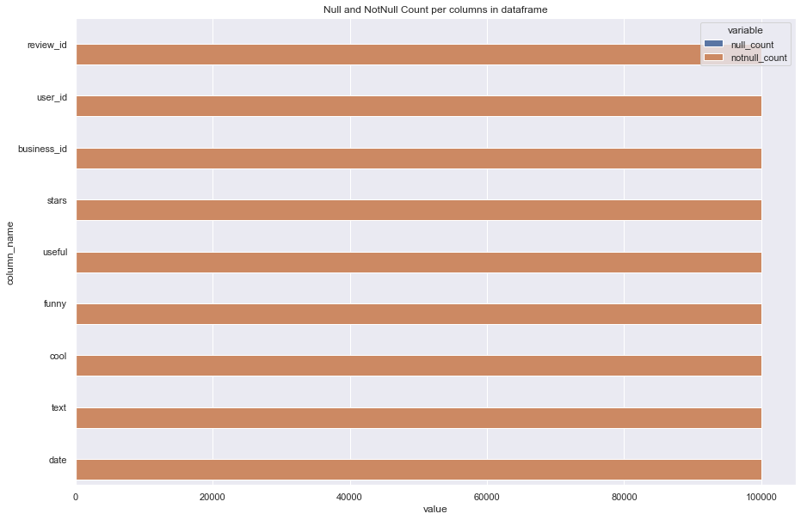
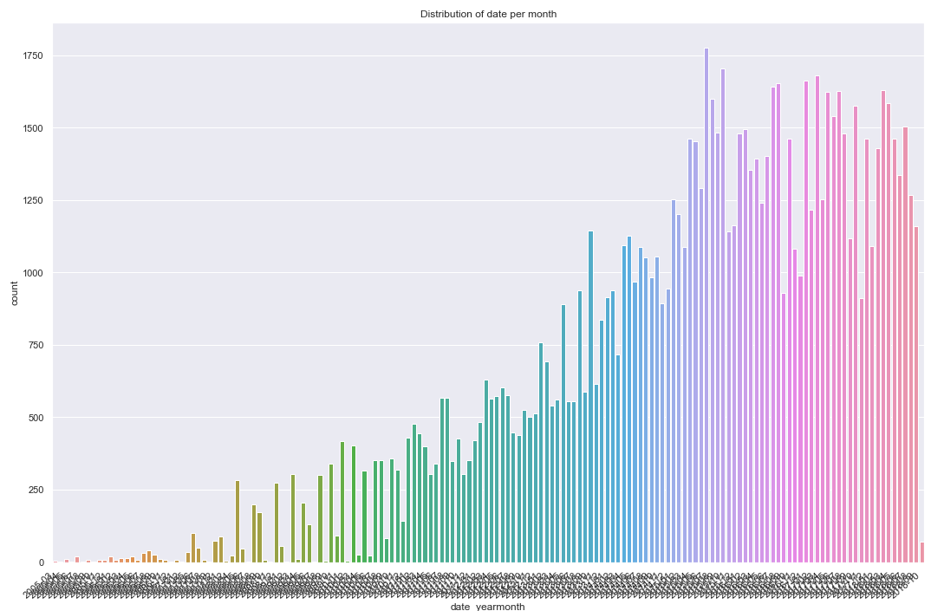
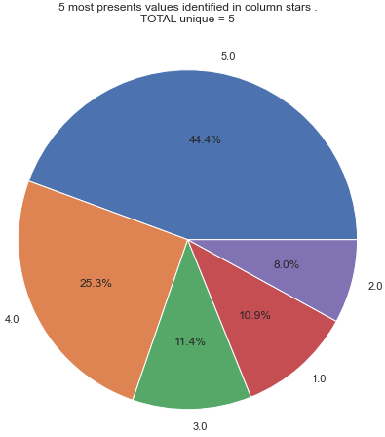
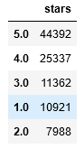
Compréhension du jeu de données
yelp_academic_dataset_review.json
4.97Go
n lignes importées = 200000
Filtrage sur les satisfaction faibles
Pas de valeurs nulles / vides
2005 à 2018
Filtrage Notes de 1 à 2

Slide 9
Analyse des sujets d’insatisfactions

Slide 10
Préparation des données
Lecture JSON
Stockage Dataframe
Filtrage Commentaires négatifs (stars <= 2)
Conversion LowerCase
Suppression ponctuation et Digits
Division Chaine de caractère en Token
Suppression Tags non désirés (Adverbes, Noms)
Suppression StopWords
Retrouver la racine par Lemmatization
Reconstitution Chaine de caractère
Note: Etape ajoutée après analyse des Tags
Nous construirons un “pipeline” afin de préparer de futurs jeux de données, et assurer la reproductibilité de la préparation.

Slide 11
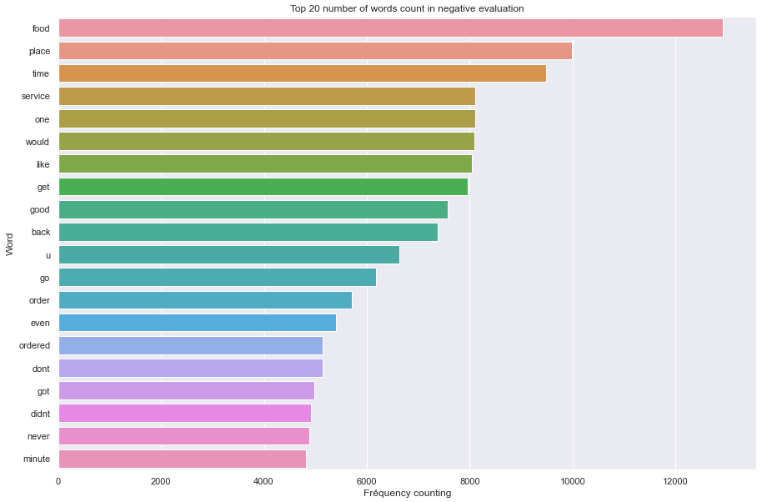
Comptage de la fréquence des mots
Nous notons ici que les mots les plus fréquents, appartenant au commentaires associés aux évaluations négatives n’appartiennent pas à la même famille (Noms, Adjectifs, Adverbes, …)

Slide 12
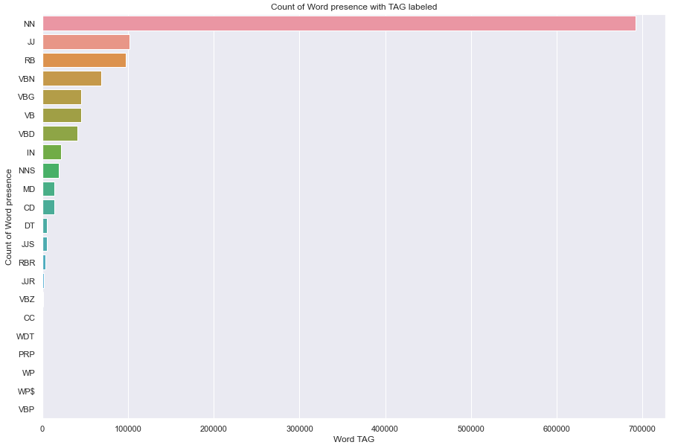
Etude de la nature des mots
Nous voyons ici qu’une forte proportion des mots sont de Nature = Noms (NN).
L’étude approfondie de chaque TAG nous permettra de sélectionner les tags les plus utiles dans le cadre de notre analyse.

Slide 13
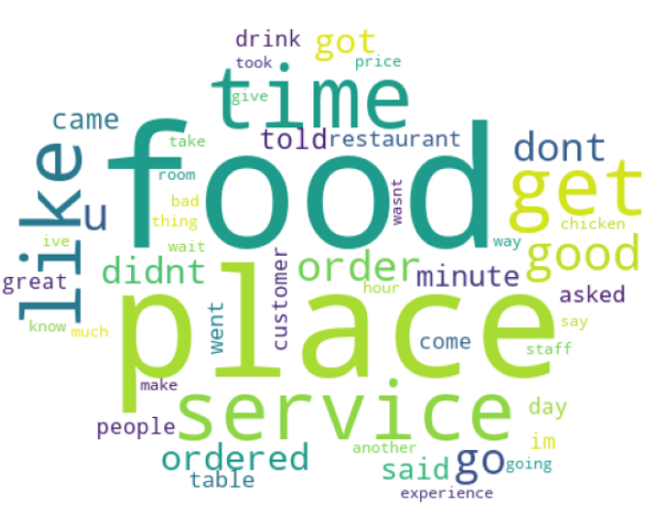
Représentation visuelles en Nuage de mots
Nous représentons ici les 50 mots les plus fréquents dans le corpus.
Plus leur nombre d’apparition est fréquent, et plus la taille est imposante.
A ce stade, il reste complexe de déterminer de vrais sujets d’insatisfaction.
Tags excluded from Wordcloud are
tag_type_to_eliminate = ['RB','RBR','MD','CD']

Slide 14
Pondération des mots

Slide 15
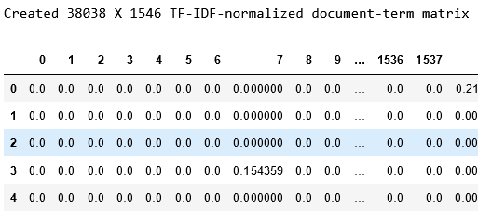
Pondération des Mots
Nous évaluerons l’importance des mots, par leur fréquence, ainsi que par leur singularité.
Pour se faire, nous utilisons la métrique tf-idf (Term-Frequency - Inverse Document Frequency) qui permettra de pondérer le nombre d’apparition du mot par rapport à sa rareté.
Nous obtenons une matrice tfidf, correspondant à une représentation vectorielle des mots.
Nous sauvegardons le modèle pour une future réutilisation.
TfidfVectorizer(min_df=0.005,max_df=0.8)
Notes:
Tf : Term Frequency, fréquence d’apparition d’un mot.
Idf : Inverse Document Frequency, le log de l’inverse de la proportion de document du corpus qui contiennent le mot
Paramètres :
- max_df : fixe un seuil pour le Document Frequency à ne pas dépasser pour compter le mot (0.8)
- min_df : fixe un seuil minimum pour le Document Frequency pour compter le mot (0.02)

Slide 16
Classification non-supervisées

Slide 17
3 Algorithmes de classifications
LDA (x2) Modèle probabiliste génératif qui permet
de décrire des collections de documents de texte.
Il nous permettra d’étudier des structures thématiques cachées dans le texte, et ainsi déterminer des thèmes.
Nous utiliserons pour cet algorithme 2 librairies (sklearn et Gensim)
NMF Non-Negative Matrix factorization
La NMF est une technique de réduction de dimension adaptée aux ma-
trices creuses, par exemple des occurrences ou
dénombrements de mots.
Nous essayons ces algorithmes avec un nombre non optimisé de Topics (=5), ceci afin d’obtenir un premier aperçu des classifications proposées.

Slide 18
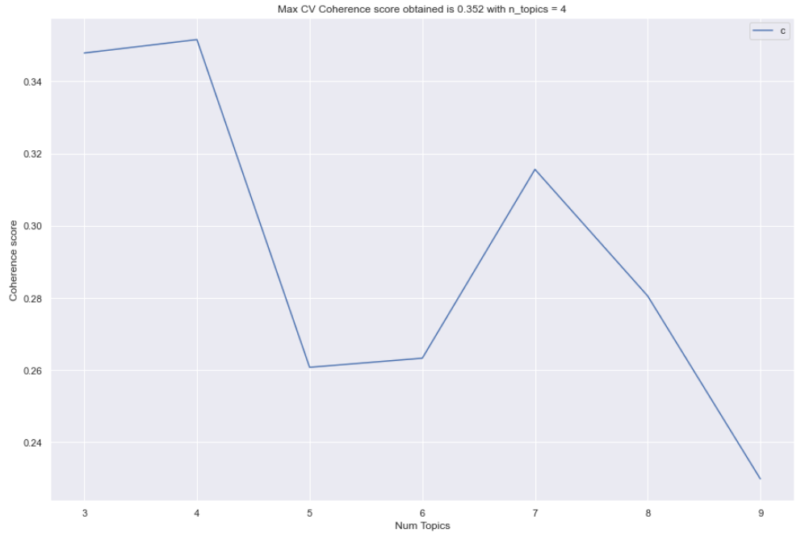
Recherche d’optimisation des hyper-paramètres
L’utilisation de la librairie GENSIM LDA nous permet de rechercher le nombre optimal de Thème, par la mesure du score de cohérence C_V.
Le choix optimal de cette mesure s'apparente à la méthode du coude, et nous privilégions ici Topic = 4.

Slide 19
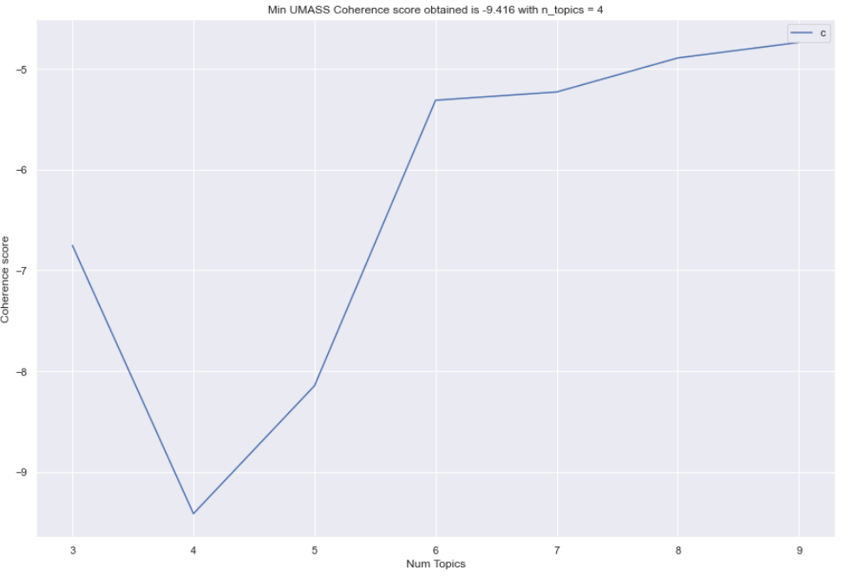
Recherche d’optimisation des hyper-paramètres
Nous recherchons ici le score de cohérence U-MASS optimale, en prenant en compte l’apparition simultanée des bi-grammes: Fréquence à laquelle les deux mots (Wi, Wj) ont été vus ensemble dans le corpus.

Slide 20
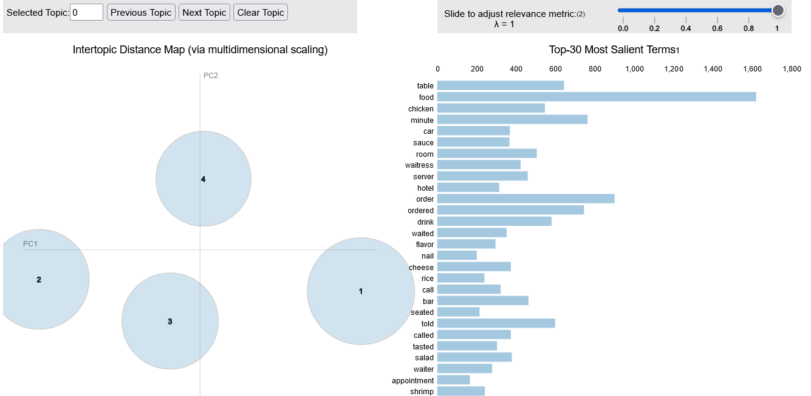
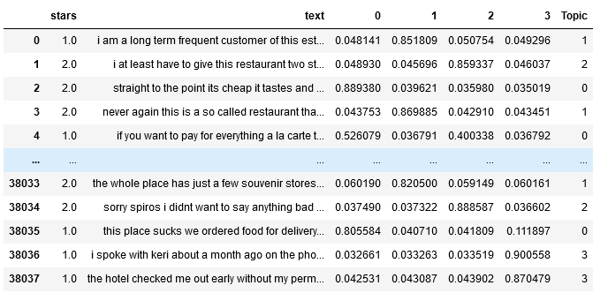
Représentation visuelle des Thèmes
La librairie pyLDAvis permet de faciliter l’interprétation des thèmes à l’aide d’une représentation graphique sur 2 composantes principales.
Nous pouvons ainsi tirer des conclusions sur l’importance de certains mots pour certains thèmes.
- Topic 1 : Nourriture, Aliments et Goûts
- Topic 2 : Réservation
- Topic 3 : Bar et boissons
- Topic 4 : Temps d'attente et Service

Slide 21
Ajouter de nouveaux commentaires, et les classer dans le thèmes prédéfinis
Back to AGENDA

Slide 22
API GraphQL & Process de classification
Authenticate and Run the Query on GraphQL API
Query = search(location: "paris", limit: 50 offset: ++) {
business {
name
reviews {
rating
text
}
}
}
Store API return in files (stores in JSON and converted in CSV), Load in dataframe and process text preparation pipeline
Chargement et réutilisation des modèles:
tfidf = load('./Models/tfidfvectorizer.joblib')
lda_tfidf_api = load('./Models/lda_tfidf.joblib')
tfidf_gensim = load('./Models/tfidf_gensim.joblib')
lda_gensim_api = load('./Models/lda_gensim.joblib')
Run LDA and GENSIM classifiers

Slide 23
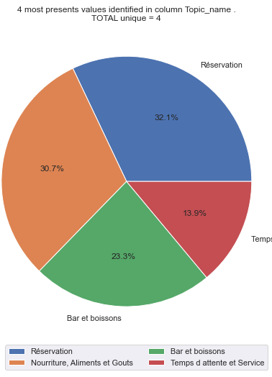
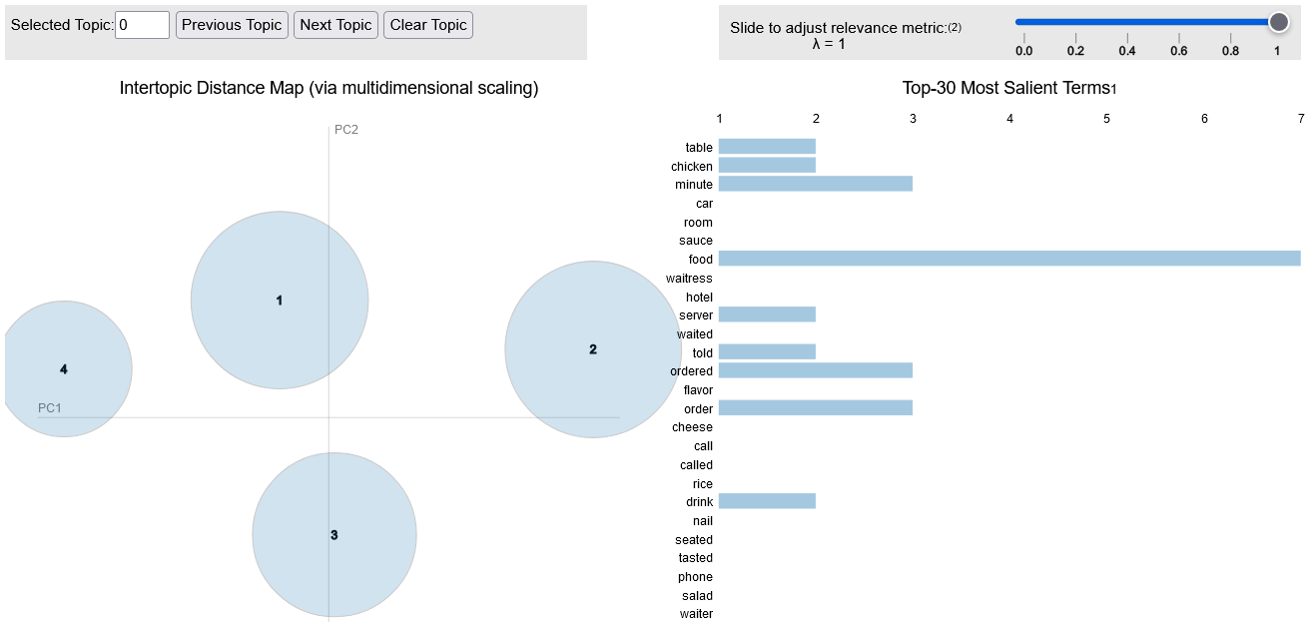
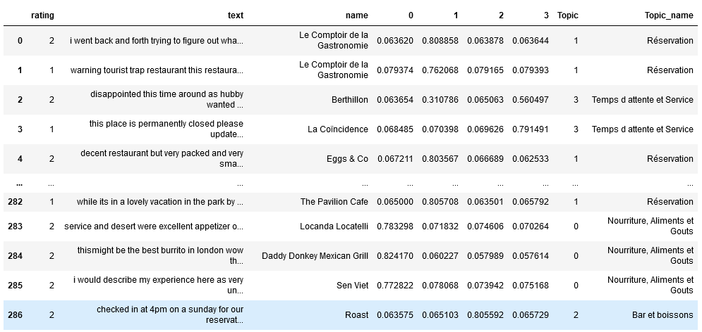
Représentation visuelle des Thèmes
Nous mesurons la proportion des avis, sur chacun des thèmes obtenus.
Ensuite, nous représentons visuellement l’association mots / thèmes afin d’interpréter les résultats.

Slide 24
Représentation des résultats sur une PAGE WEB
Back to AGENDA

Slide 25
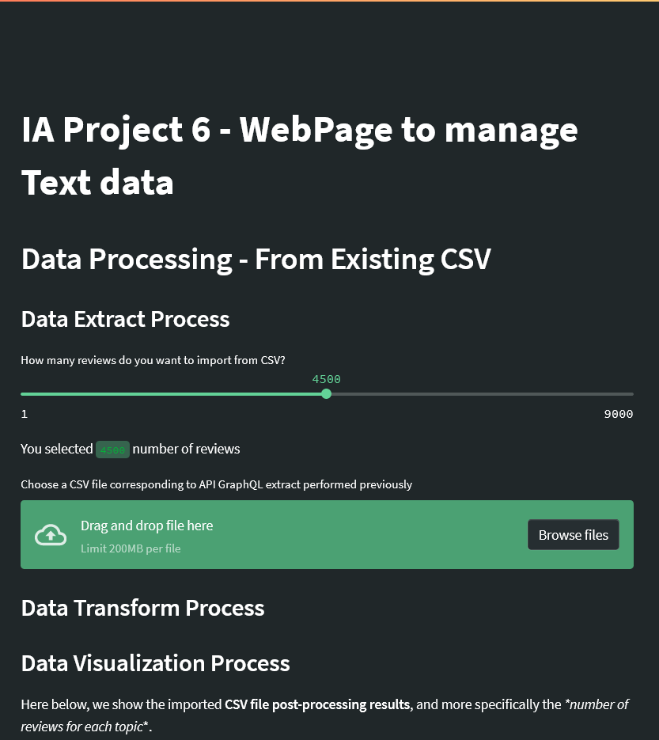
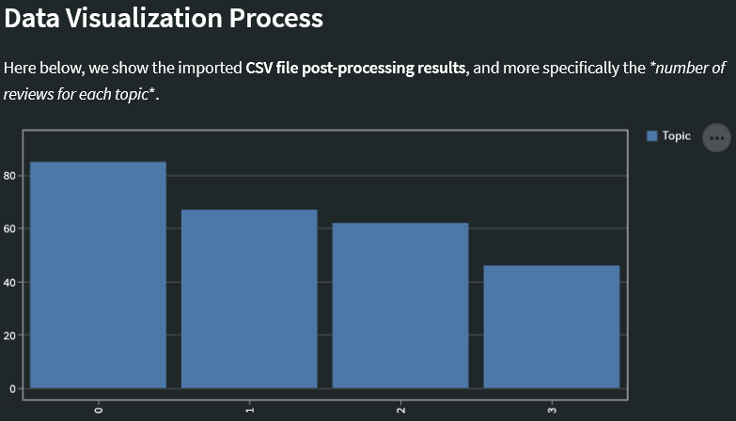
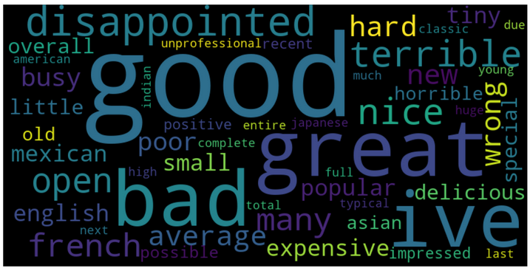
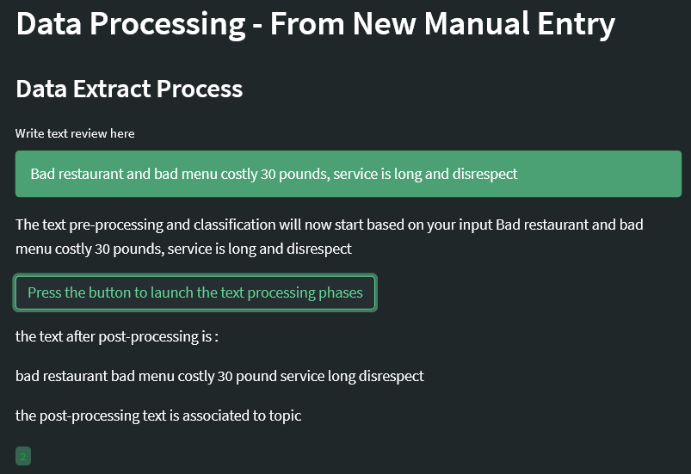
Traitement des données reçues par l’API
Utilisation de Streamlit pour générer une page HTML interactive.
Choix du fichier CSV à importer (voir données de l’API)
Traitement / Nettoyage Texte via pipeline
Classification des sujets + WordCloud (réutilisation de modèle via “joblib”)
1
2
Live Demo

Slide 26
Traitement des données Images
Back to AGENDA

Slide 27
Sélection des Images / Photos

Slide 28
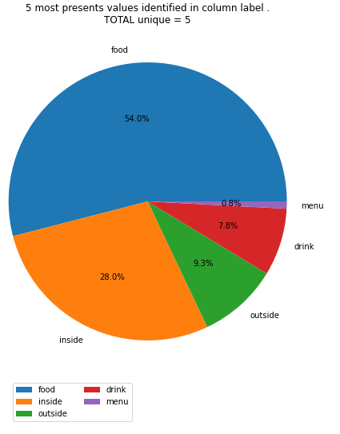
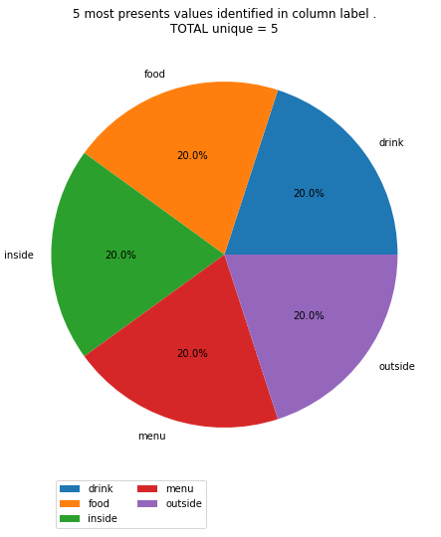
Sélection du jeu de donnée
Suppression des images à taille nulle (ou égale à 1k octet)
Sélection par équilibre des catégories

Slide 29
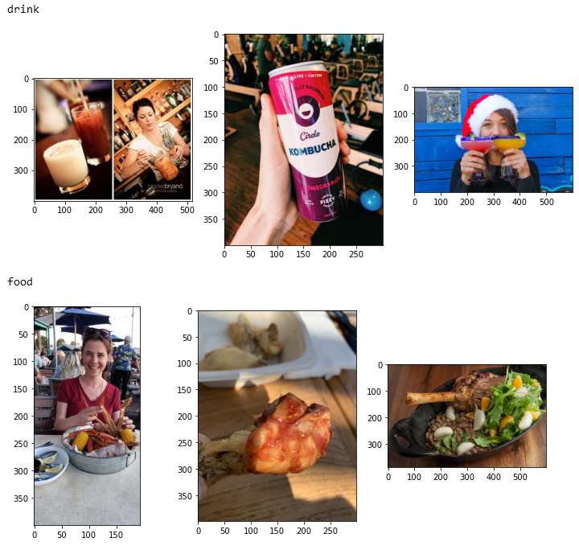
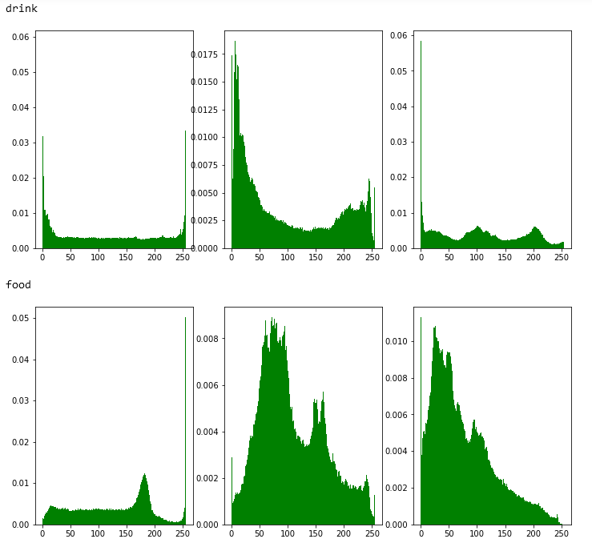
Photos sans preprocessing et Histogrammes

Slide 30
Preprocessing des Images et Détection des Descripteurs par SIFT

Slide 31
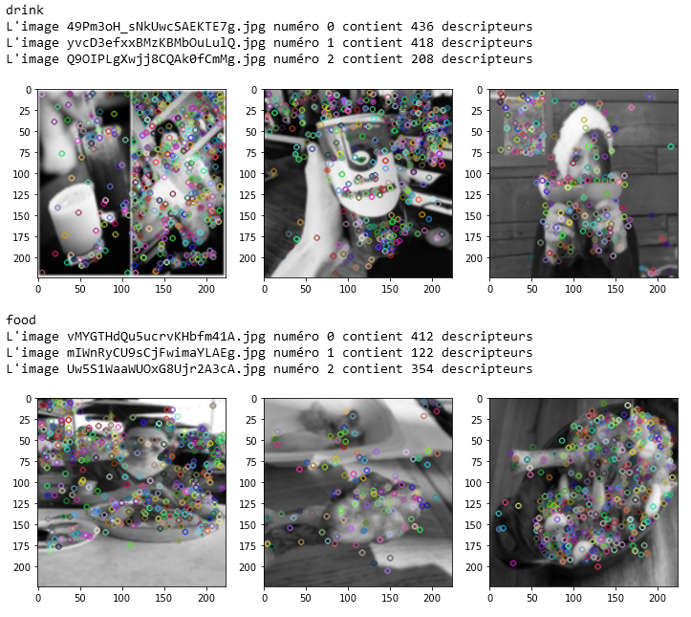
Preprocessing et Détecteur SIFT
Preprocess picture:
Convert Colors (None, B&W, HSV)
Resize (Yes, No)
Equalize (None, Hist, Clahe)
Blur (None, Normal ou Gaussian)
Detect Keypoints:
SIFT Detect & Compute
Afficher Image et Keypoints

Slide 32
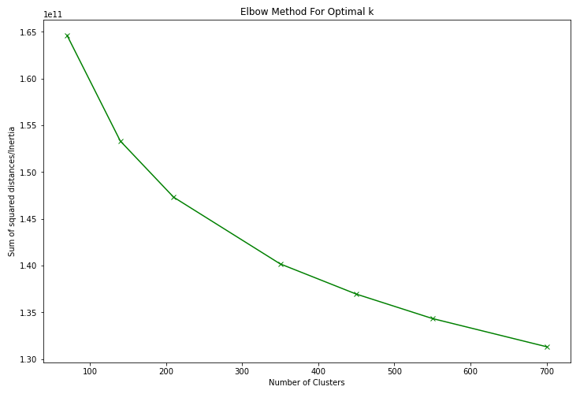
kMeans : Déterminer le nombre de descripteurs
MiniBatchKMeans avec k = variables
Détection du nombre de descripteurs par la méthode du coude.
Ce nombre de descripteurs sera ensuite notre dimension du BoW pour chacune des image.
Choix de k = 210

Slide 33
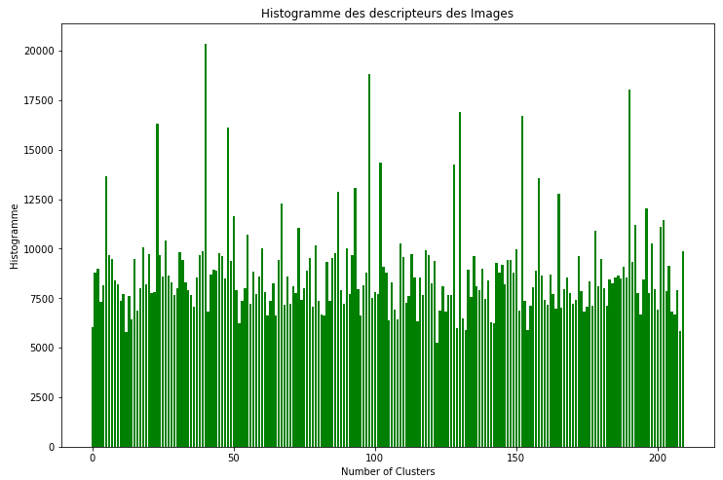
Histogramme des descripteurs
Démarche:
predBoW = kmeans.predict sur les descripteurs
countBoW = collections.Counter sur predBoW
Somme des countBoW par descripteur

Slide 34
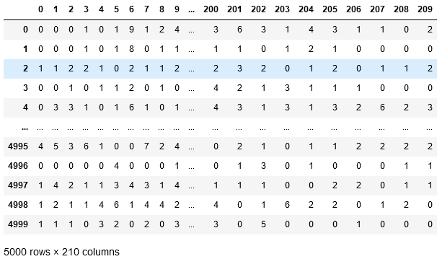
Création du Bag of Visual Words
Le BoW est un catalogue de "mots visuels" qui décrivent les images.
Nous réalisons un clustering sur les features / descripteurs que l'on vient d'extraire, par l'utilisation d'une segmentation kMeans (MiniBatchKMeans).
Ensuite on va compter le nombre d'occurence de chaques classes (= le Bag of Visual Words)
Bag of Visual Words Shape = 210 Descripteurs pour chacune de 5000 images

Slide 35
Classification non-supervisées

Slide 36
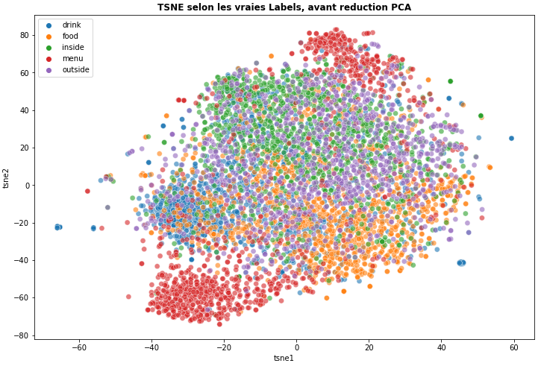
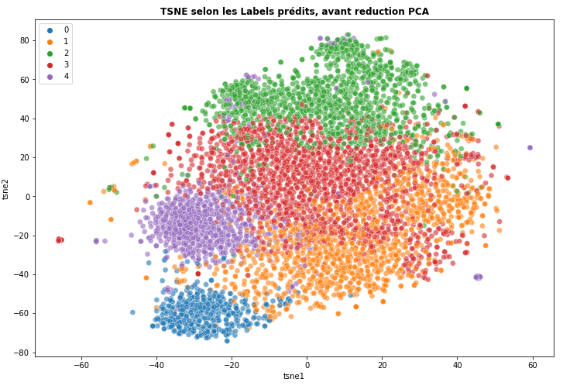
Visualisation T-SNE avant réduction de dimension
Prédire la classe de l'image (à partir des 210 features extraites via SIFT)
5 Classes représentées, mais segmentation floue (et ARI faible)

Slide 37
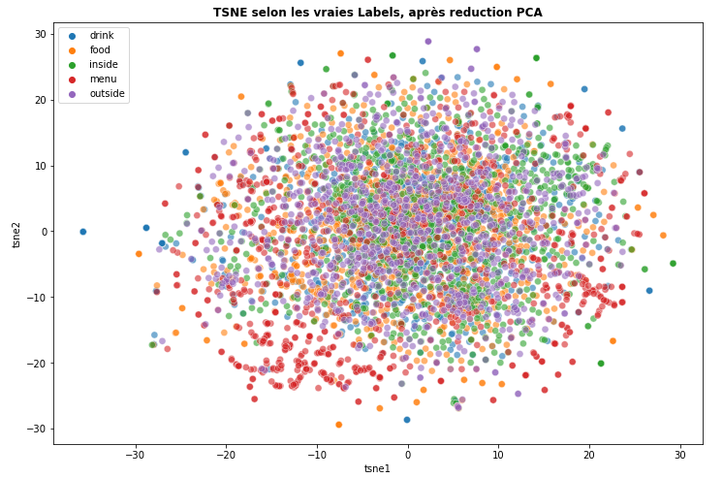
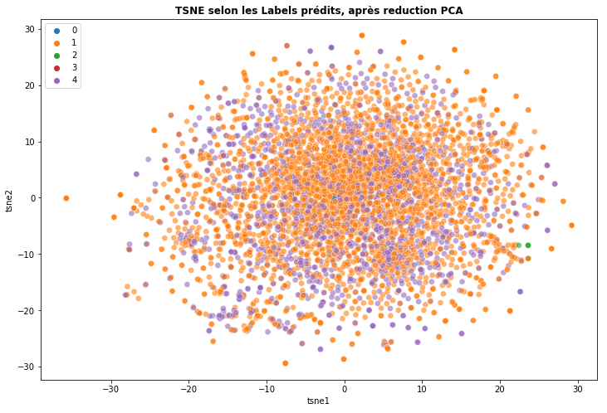
Visualisation T-SNE après réduction de dimension
Prédire la classe de l'image (à partir des 150 features réduites par ACP)
5 Classes non représentées = Inexploitable

Slide 38
Extraction de features avec un CNN pré-entraîné

Slide 39
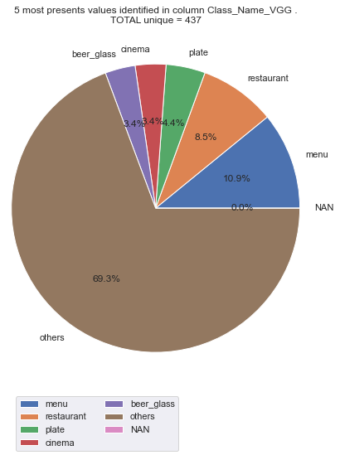
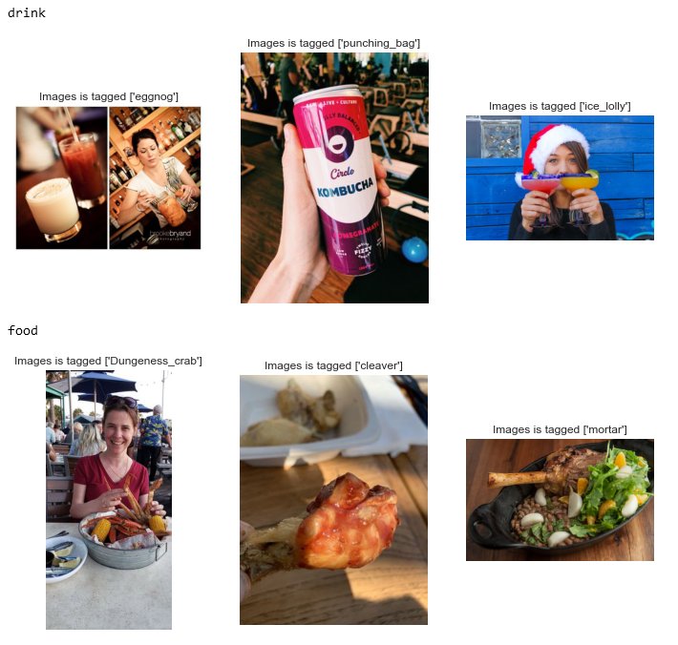
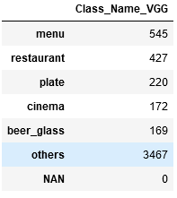
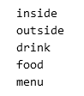
Classification VGG Imagenet
Prédiction des classes d'image (parmi les 1000 d'ImageNet).
Ne correspond pas au besoin métier

Slide 40
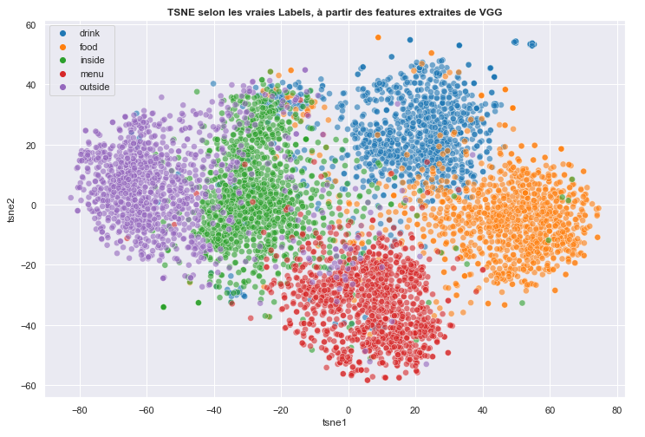
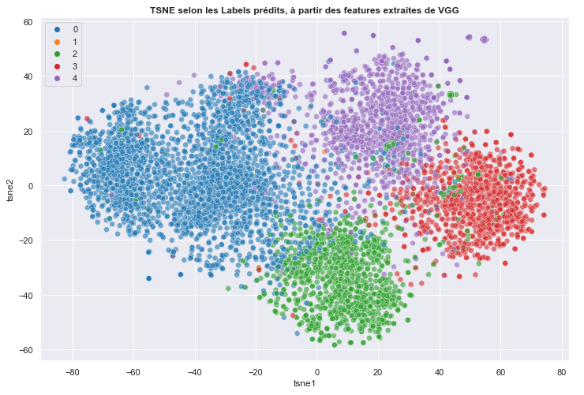
Visualisation T-SNE avant réduction de dimension
Prédire la classe de l'image (à partir des 512 features extraites du VGG pré-entrainé)
5000 Images
5 Classes non représentées = 4 uniquement !
La classe “inside” semble avoir disparue, et confondue avec “outside”
A évaluer avec le responsable métier ?

Slide 41
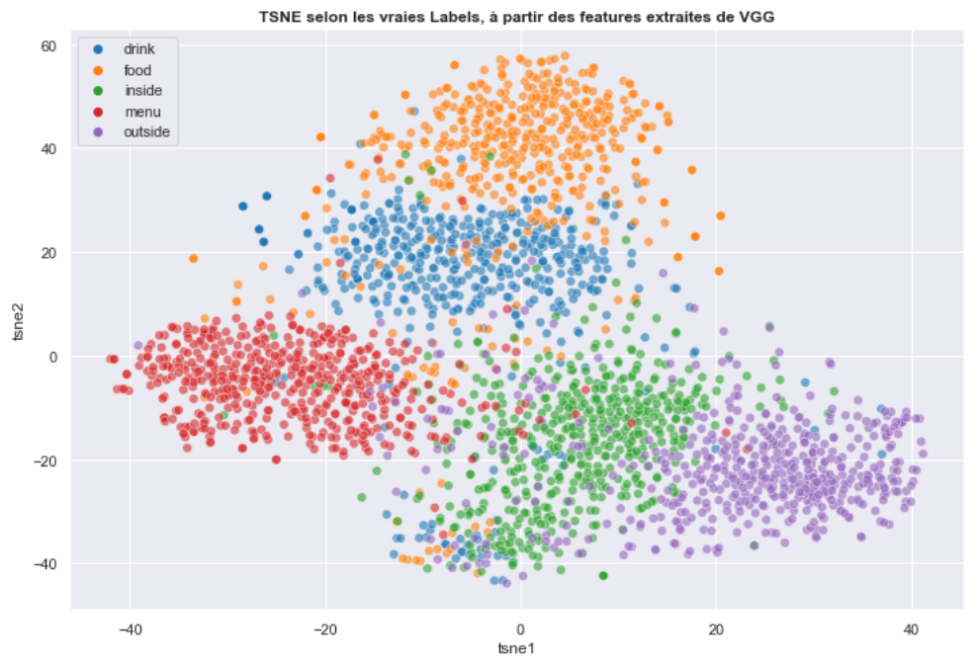
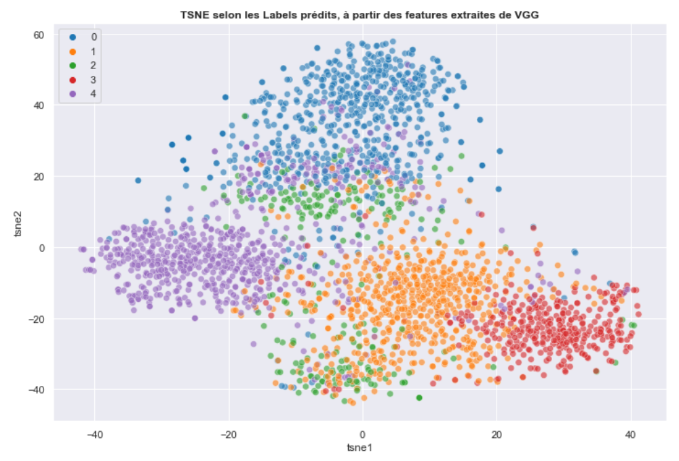
Visualisation T-SNE avant réduction de dimension
Prédire la classe de l'image (à partir des 512 features extraites du VGG pré-entrainé)
3750
Images
5 Classes représentées ; Mais ARI plus faible !
La classe “inside” semble faire partie des prédictions.

Slide 42
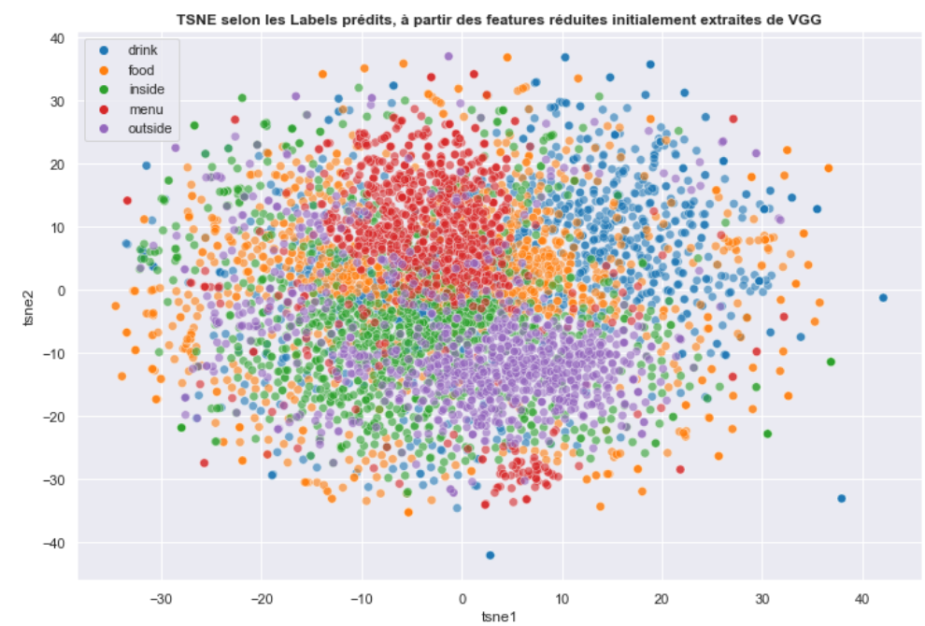
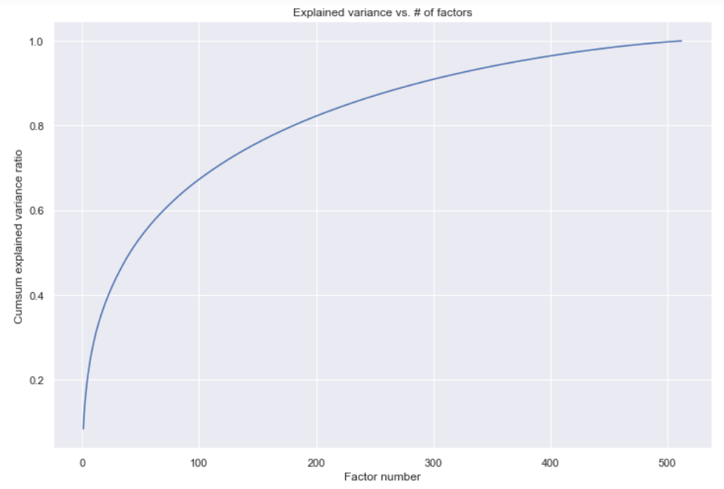
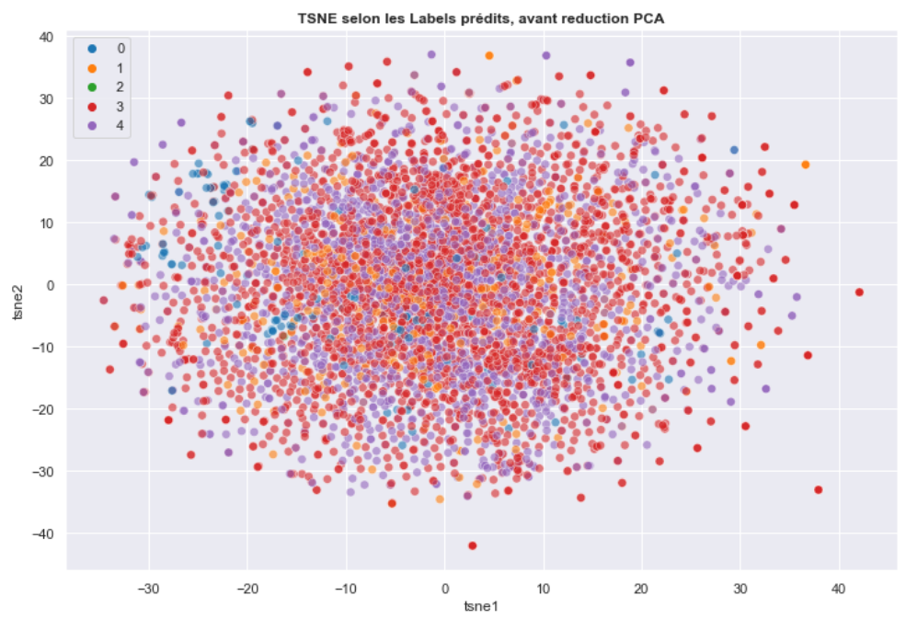
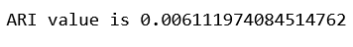
Visualisation T-SNE après réduction de dimension
Prédire la classe de l'image (à partir des 300 features réduites par ACP)
3750 Images
5 Classes non représentées = Inexploitable

Slide 43
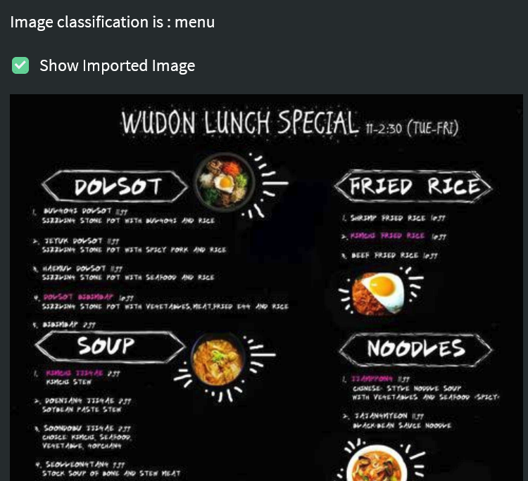
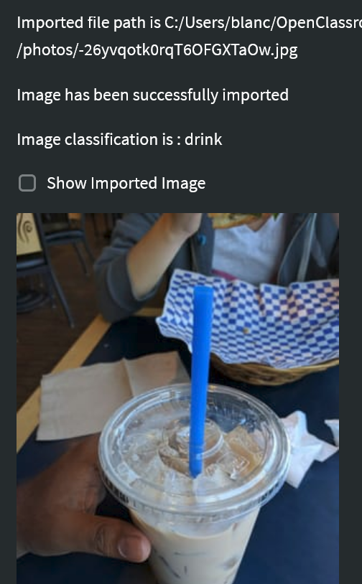
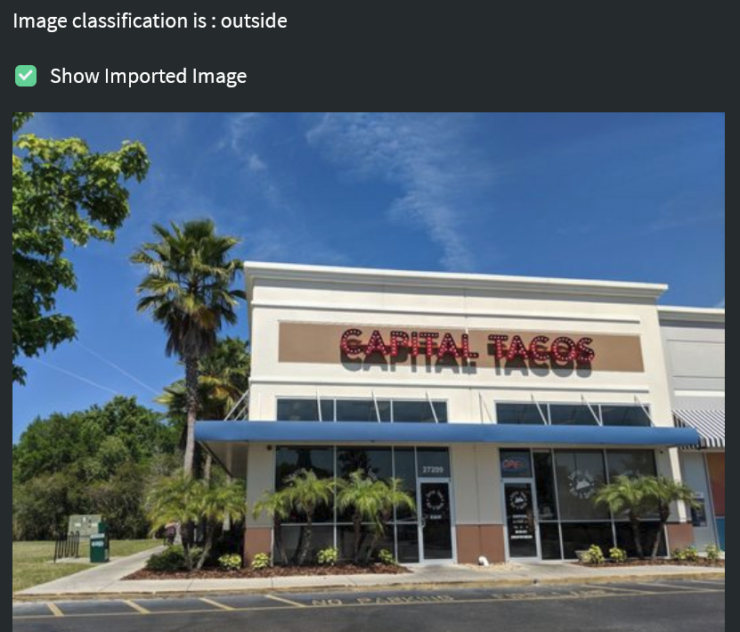
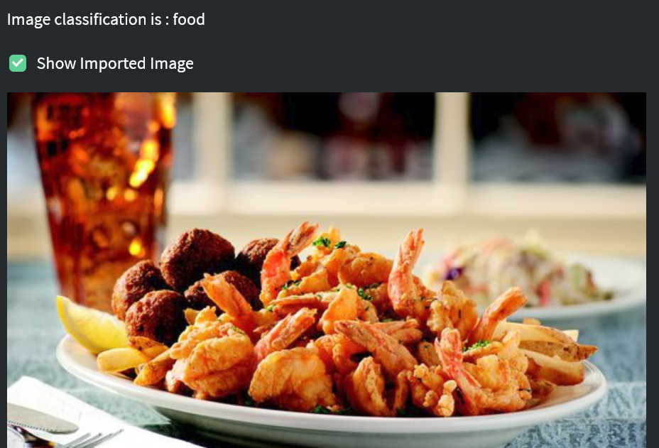
Traitement et Classification d’images
Utilisation de Streamlit pour générer une page HTML interactive.
Choix de l’image à importer
Traitement Image via pipeline VGG
Classification kmeans

Slide 44
Conclusion de l’étude de faisabilité

Slide 45




Conclusions
Nous avons étudié 2 types de données : text review + images. Provenance du dataset Yelp (incluant les données de l’API)
La réduction de dimension ACP, nous permet de simplifier nos modèles.
Les “Bag of Words” nous permettent de normaliser les textes et images, avant classification.
La classification kMeans démontre des possibilités de classer les données de manière non supervisée (Fiabilité < 50%)
Les techniques de réduction de dimensions (PyLDAVis + T-SNE) ont permis de représenter un ensemble de points d'un espace à grande dimension dans un espace de deux dimensions.

